Slide 1
KONSEP OOP
By Tiara Agustin

Slide 2
Quiz (20 Menit)
Buatlah program yang dapat mengimplementasikan konsep inheritance, dengan:
Terdapat perhitungan
Terdapat validasi data di konstraktor pada masing-masing class
Program tidak boleh sama dengan yang lain
Selamat Mengerjakan☺

Slide 3
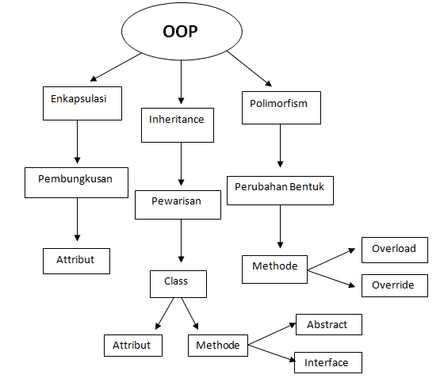
Konsep OOP

Slide 4
Polymorphism
Polimorfisme dalam OOP adalah sebuah prinsip di mana class dapat memiliki banyak “bentuk” method yang berbeda-beda meskipun namanya sama. “Bentuk” di sini dapat kita artikan: isinya berbeda, parameternya berbeda, dan tipe datanya berbeda.
Polimorfisme pada Java ada dua macam:
Static Polymorphism, menggunakan overloading.
Dynamic Polymorphism, menggunakan overriding.

Slide 5
Overloading
Overloading adalah method yang bernama sama berada di class yang sama akan tetapi memiliki parameter yang berbeda. Pada method overloading perbedaan parameter mencakup :
Jumlah parameter
Tipe data dari parameter
Urutan dari tipe data parameter

Slide 6
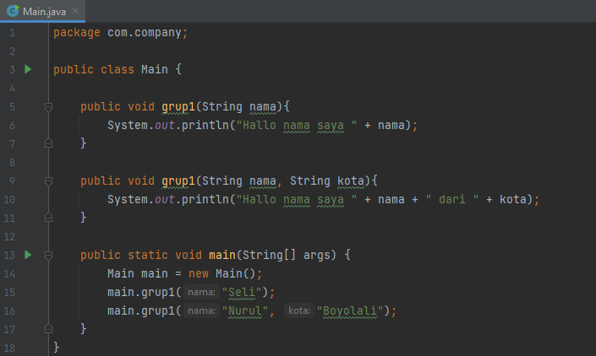
Overloading

Slide 7
Overriding
Overriding pada OOP memungkinkan subclass atau child class untuk menyediakan implementasi spesifik dari method yang telah disediakan oleh salah satu superclass atau parent class.
Overriding yaitu mendeklarasikan/menuliskan kembali method yang sama dengan method induknya, namun dengan detail implementasi yang berbeda.
Override merupakan beberapa method dengan nama yang sama, parameternya sama akan tetapi berada di class yang berbeda.
Overridding adalah sebuah method yang terdapat pada subclass yang nama methodnya sama seperti method pada superclass.

Slide 8
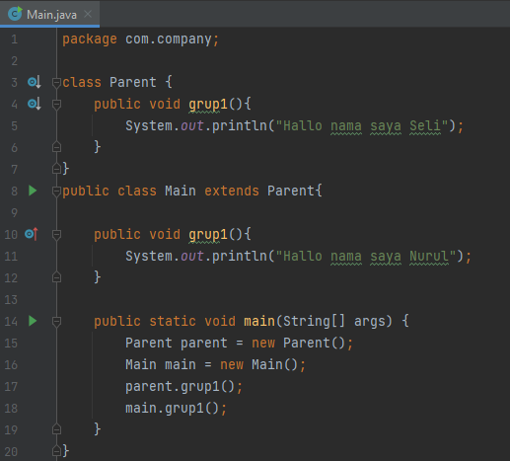
Overriding

Slide 9
Perbedaan Overloading dan Overriding
OVERLOADING | OVERRIDING
CLASS SAMA | CLASS BEDA
METHOD SAMA | METHOD SAMA
PARAMETER BEDA | PARAMETER SAMA

Slide 10
Class Diagram
Class Diagram menggambarkan serta deskripsi atau penggambaran dari class, atribut, method disamping itu juga hubungan satu sama lain.
Bentuk:
Level akses yang dilengkapi dengan simbol yang sesuai :
Public (+)
Private (-)
Protected (#)
Package (~)
Class
Attribute
Methode

Slide 11
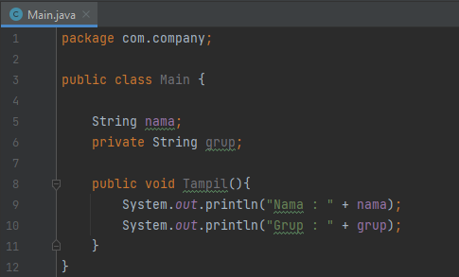
Class Diagram
Main
~ nama : String - grup : String
+ Tampil() : void

Slide 12
TUGAS (Jumat, 02 Oktober 2021 18.00 WIB)
Buatlah program shopee dengan mengimplementasikan semua konsep OOP. Dimana terdapat:
Login
Belanja semua barang termasuk fitur ShopeeFood
Sistem pembayaran cod, antar bank, indomart, alfamaret
Bisa lihat, tambah, dan kurang keranjang
Kerjakan sesuai kreatifitas kalian!
Selamat Mengerjakan☺

